Slide 1

EASYCUT
Note per l’installazione del programma

Slide 2
Per iniziare
Rispettare i seguenti requisiti
EasyCut
Sistema operativo supportato:
Windows XP
Windows Vista
Windows 7
Windows 8
Windows 10
Windows 11
Versione AutoCAD supportato:
Da AutoCAD 2007 ad Autocad 2025
Assicurarsi che nella versione di AutoCAD sia attivo il modulo Autolisp.
Non necessita modulo VBA.
EasyCut NON SUPPORTA NESSUNA VERSIONE DI AUTOCADLT

Slide 3

1
Scarica il file compresso «EasyCut ver [Versione].7z» dal sito EasyCut tramite il pulsante "Download gratuito"
EasyCut

Slide 4
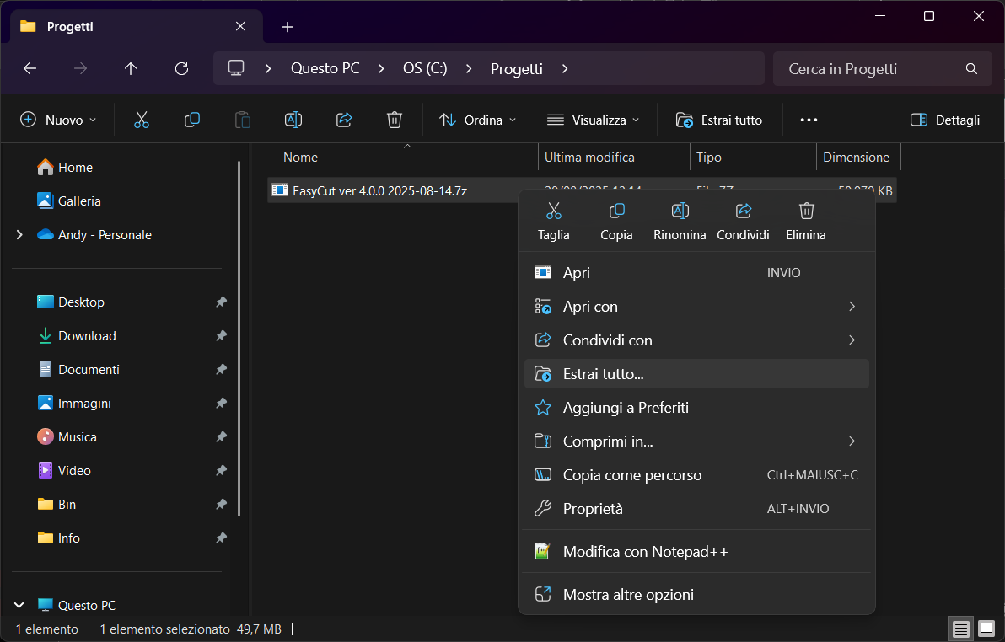
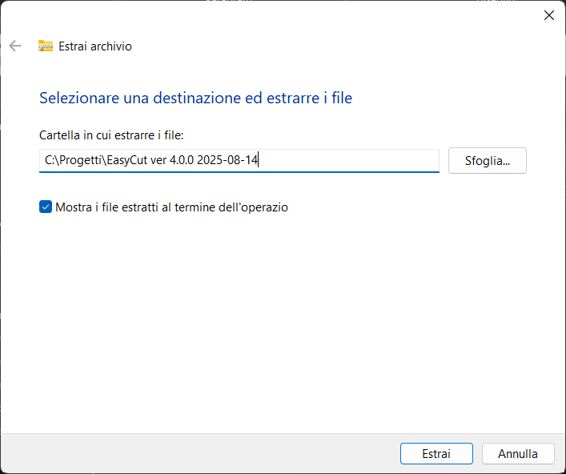
2
Copia il file compresso in una cartella di tua scelta
Estrai il file compresso con il pulsante destro del mouse
EasyCut

Slide 5
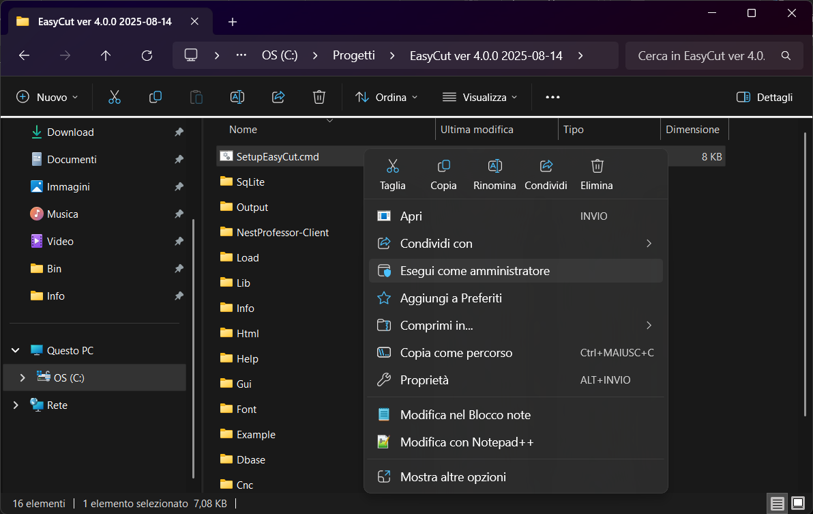
3
Al termine dell’estrazione esegui il comando SetupEasyCut con il pulsante destro del mouse
EasyCut
Cos’è il file SetupEasyCut ?
E’ un file sicuro non contiene virus
Se non sei sicuro analizzalo con il tuo antivirus
Cosa fa il file SetupEasyCut ?
Controlla se esiste nel sistema una versione attiva di Autocad
Non modifica alcun registro del sistema
Aggiunge il registro EasyCut per il suo funzionamento
Com’è scritto SetupEasyCut ?
E’ un file batch script in formato Ascii
Può essere aperto, controllato ed editato

Slide 6
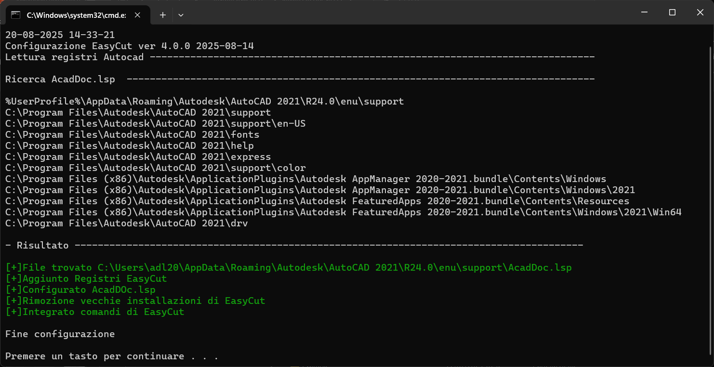
4
Controllo finale dell’installazione
EasyCut
Se appaiono queste scritte EasyCut è stato installato

